Slide 1

Почеток
Основна идеа
Наставни единици
Правење на проект
Демонстрација
Заклучок и порака
Crowd Opinion Snapshot проект
Јаков Т. Несторовски – 9.5.2026

Slide 2
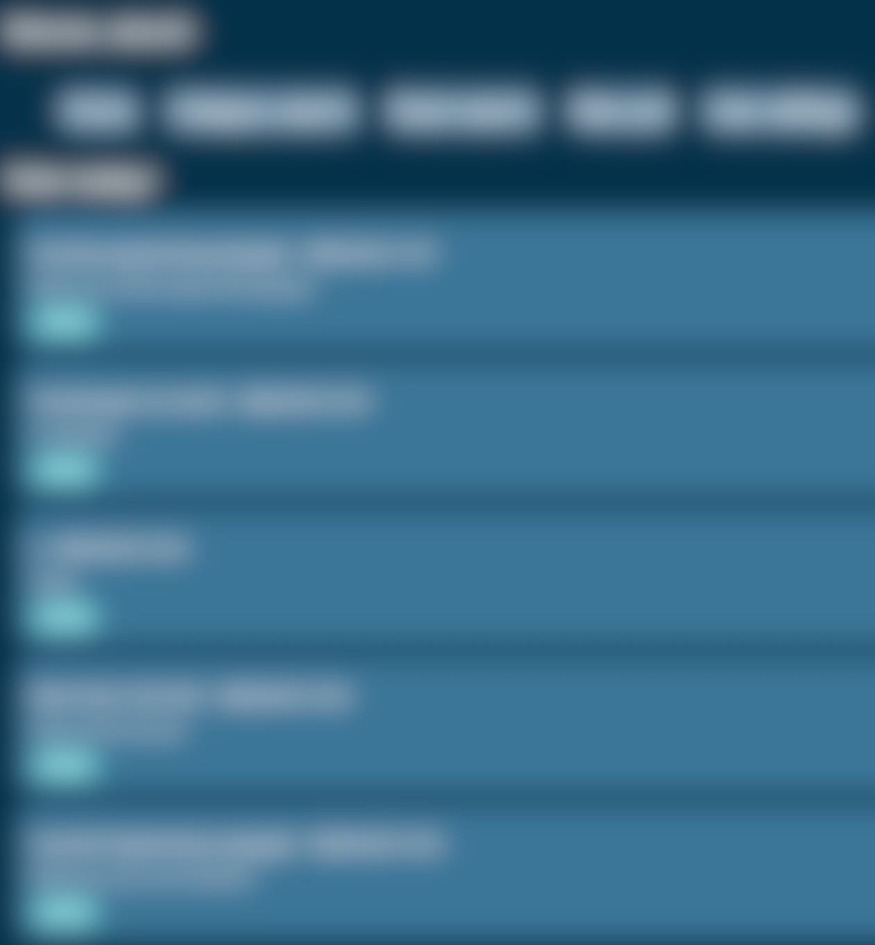
Основна идеа
Почеток
Наставни единици
Правење на проект
Демонстрација
Заклучок и порака
Основна идеа
Основната идеа на овој проект е да постои лесно употреблива веб апликација каде што корисници можат да прашуваат и да одговараат на јавни или приватни прашања. Оваа веб апликација треба да има лесен и убав кориснички интерфејс, да функционира брзо и без грешки.

Slide 3

Наставни единици
Почеток
Основна идеа
Правење на проект
Демонстрација
Заклучок и порака
Python
Python го претставува backend делот на проектот. Во него се извршуваат сите скриени функции на веб апликацијата, како за пишување во табели, или прикажување на податоци на HTML-от. Python се користи во проектот за менување на табели и извршување на потребни функции.

Slide 4

Наставни единици
Почеток
Основна идеа
Правење на проект
Демонстрација
Заклучок и порака
HTML/CSS
HTML и CSS се деловите што ги гледа корисникот (frontend). Тука се определува изгледот на веб страните. HTML-от е основниот дел, а CSS-от е делот што му го дава цел изглед. HTML и CSS ги користам во мојот проект за изглед и функција на веб страните.

Slide 5

Наставни единици
Почеток
Основна идеа
Правење на проект
Демонстрација
Заклучок и порака
SQL
SQL-от се користи за менаџирање на табелите. Со него, командите за менување се извршуваат. Во мојот проект, тој многу се користи, поради постојаното барање на податоци од сите анкети и корисници.

Slide 6

Наставни единици
Почеток
Основна идеа
Правење на проект
Демонстрација
Заклучок и порака
Flask
Flask-от е како лепакот што поврзува се заедно. Flask е python библиотека што се користи за градење на веб-апликации. Со него се создаваат рутите, функциите за рутите и друго. Тој е многу употребуван во мојот проект за создавање на рутите и поврзување на се.

Slide 7
Правење на проект
Почеток
Основна идеа
Наставни единици
Демонстрација
Заклучок и порака
Како го правев проектот
Корисник внесува информација
Правејќи го проектот морав да мислам како ќе функционира. Затоа, имав направено основен план по што се водев, каде што мислев како ќе работи програмата. Со ова, програмирањето ми беше многу лесно.
Се процесираат низ python
Излез на корисник
Внес во табели

Slide 8
Правење на проект
Почеток
Основна идеа
Наставни единици
Демонстрација
Заклучок и порака
Како функционира
Python процеси
Прикажување во HTML
Добивање внес од корисник
Python процеси
Менување SQL табели
Прво, се добиваат податоци од табелите, па потоа се процесираат во python, па се и се прикажуваат во HTML. Потоа, се добива внес од корисник, и се процесира во python, и ако треба се запишува во табела.
Flask

Slide 9

Демонстрација
Почеток
Основна идеа
Наставни единици
Правење на проект
Заклучок и порака
И вие може да пристапите!
Можете да идете на final.nestorovski.com или да го скенирате QR – кодот да пристапите!

Slide 10

Заклучок и порака
Почеток
Основна идеа
Наставни единици
Правење на проект
Демонстрација
Заклучок
Завршувајќи го овој курс, се сеќавам на сите добри моменти, и сите работи што ги имам научено. Овој курс беше еден од најубавите, и ако можев, би го слушал цел од ново. На овој курс, јас научив многу работи, и со ова знаење, можам уште многу повеќе.

Slide 11
Порака
За убави работи треба време.

